Slide 1
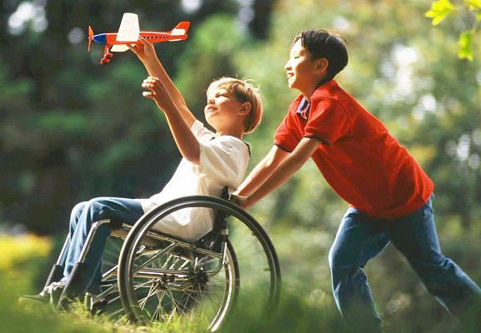
Выплаты и льготы ребенку с Ограниченными возможностями здоровья

Slide 2
Порядок признания ребенка инвалидом
Первым шагом в признании ребенка инвалидом должно стать обращение в учреждение медико-социальной экспертизы (МСЭК) по месту жительства.
Именно оно выдает соответствующее заключение, необходимое для оформления всех видов социальной помощи.
(Федеральный закон № 181-ФЗ от 24.11.1995 (ред. от 29.07.2018) «О социальной защите инвалидов в РФ»)

Slide 3
ограниченные возможности здоровья
отклонения в зрении;
нарушение функций слуха;
нарушение речевого аппарата;
проблемы с опорно-двигательными функциями человека;
аутизм;
плохо развивающиеся умственные способности, которые приводят к умственной отсталости малыша по сравнению с его сверстниками;
отклонения в психическом развитии.

Slide 4
Статус ребенка-инвалида
В отличие от взрослых, в отношении детей не устанавливается группа инвалидности!
Статус ребенка-инвалида устанавливается до достижения им 18 лет или до улучшения состояния здоровья.
После совершеннолетия такой ребенок может быть признан инвалидом с детства (1, 2 или 3 группы).

Slide 5
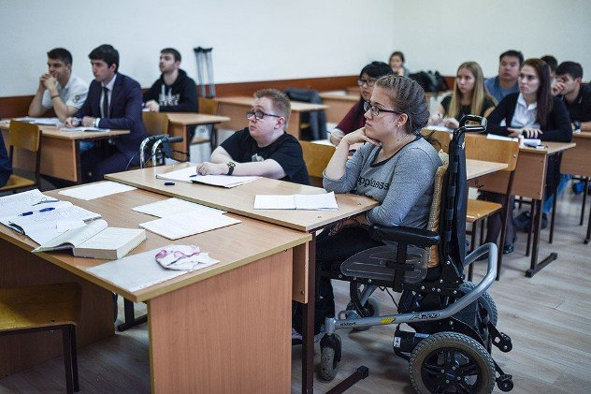
Оформление документов на денежные выплаты
Денежные выплаты на детей-инвалидов оформляются в заявительном порядке через отделения Пенсионного фонда России (ПФР) или многофункциональные центры (МФЦ).

Slide 6
Виды социальной помощи в адрес детей-инвалидов
Социальная пенсия по инвалидности
Ежемесячная денежная выплата (ЕДВ)
Набор социальных услуг (НСУ)
Пособие по уходу за детьми-инвалидами
Компенсация из материнского капитала
Налоговый вычет родителям по НДФЛ
Льготы по Трудовому кодексу РФ
Право на досрочную пенсию родителям
Алименты детям-инвалидам после 18 лет
Право на улучшение жилищных условий
Льготы при поступлении в колледж и вуз
Дополнительные виды поддержки семье

Slide 7
Вид денежных выплат
Социальная пенсия
Ежемесячная денежная выплата (ЕДВ)
Набор социальных услуг (НСУ)
Ежемесячная выплата неработающим трудоспособным лицам по уходу

Slide 8
Социальная Пенсия ребенку-инвалиду
Ребенку, признанному инвалидом, предоставляется право на социальную пенсию. Она назначается до окончания периода инвалидности, установленного МСЭК или до 18-летия ребенка.
Лицо старше 18 лет, признанное инвалидом с детства, в случае нетрудоспособности и отсутствия трудового стажа, также может рассчитывать на социальную пенсию, но уже других размеров.

Slide 9
Размеры социальной пенсии в 2018 году
Инвалиды с детства 1 группы Дети-инвалиды | 12 432,44 рублей в месяц
Инвалиды с детства 2 группы Инвалиды 1 группы Дети в возрасте до 18 лет и старше, обучающиеся по очной форме в образовательных учреждениях, но не дольше, чем до достижения ими возраста 23 лет, оба родителя которых неизвестны, потерявшие обоих родителей, дети умершей одинокой матери | 10 360,52 рублей в месяц
Инвалиды 3 группы | 4 403,24 рублей в месяц

Slide 10
Ежемесячная денежная выплата
В составе пенсионного обеспечения всем семьям с детьми-инвалидами и инвалидами с детства предоставляется ежемесячная денежная выплата (ЕДВ) и набор социальных услуг (НСУ).
Размер ЕДВ будет зависеть от того, полностью или частично семья желает пользоваться НСУ в натуральной форме (или отказывается в его получении в пользу денежной компенсации).

Slide 11
Ежемесячная выплата лицам, осуществляющим уход за детьми-инвалидами и инвалидами с детства 1 группы
Родителям (усыновителям), опекунам (попечителям) и другим лицам, осуществляющим уход за детьми-инвалидами в возрасте до 18 лет или инвалидами с детства 1 группы, устанавливается ежемесячная выплата.
Размер ежемесячной выплаты составляет:
Родителю или опекуну – 5 500 рублей;
другим лицам – 1 200 рублей.
(Указ Президента РФ от 26.12.2013 №175 (ред. от 31.12.2014) «О ежемесячных выплатах лицам, осуществляющим уход детьми-инвалидами и инвалидами с детства 1 группы»)

Slide 12
Набор социальных услуг (НСУ)
НСУ состоит из трех основных блоков и может выплачиваться в установленном денежном эквиваленте.
Обеспечение лекарствами по рецептам, медицинскими изделиями, лечебными продуктами питания для детей.
Предоставление путевок на санаторно-курортное лечение.
Бесплатный проезд на пригородном ж/д транспорте, а также междугородном транспорте к месту лечения и домой.

Slide 13
Право на набор социальных услуг
Поскольку набор социальных услуг является частью единовременных денежных выплат, для его получения не требуется идти в Пенсионный фонд и писать отдельное заявление.
При назначении единовременных выплат у ребенка-инвалида сразу автоматически возникает право на набор социальных услуг в натуральной форме, о чем в ПФР выдается соответствующая справка.

Slide 14
Порядок получения набора социальных услуг (НСУ) для детей-инвалидов
Получатель набора социальных услуг или его родители (опекуны) могут отказаться от получения услуг в натуральном виде полностью или частично, получая вместо них денежное возмещение в составе ЕДВ.
Изменить порядок получения набора услуг можно только с 1 января каждого следующего года при условии, что соответствующее заявление в ПФР подано до 1 октября текущего года.

Slide 15
Единовременное пособие при Усыновлении ребенка-инвалида
При усыновлении ребенка-инвалида государство через органы соцзащиты выплачивает единовременное пособие по передаче ребенка в семью на воспитание в повышенном размере 128 053,08 руб.
(Федеральный закон от 19 мая 1995 г. N 81-ФЗ ( ред. от 29.07.2018) «О государственных пособиях гражданам, имеющим детей»)

Slide 16
Материнский капитал на социальную адаптацию и интеграцию в общество
Средства из материнского капитала можно тратить на покупку товаров и оплату услуг, направленных на социальную адаптацию и интеграцию в общество ребенка-инвалида (любого из детей в семье, т.е. не только получателя сертификата) в виде компенсации уже потраченных на это денег.
В оплату медицинских услуг, реабилитацию и покупку лекарств средства вкладывать не разрешается!
(Распоряжение Правительства РФ от 30.04.2016 № 831-р)

Slide 17
Налоговые льготы в 2018 году
На каждого из детей-инвалидов до 18 лет (или на учащегося по очной форме студента, аспиранта с инвалидностью 1 и 2 группы до 24 лет) предоставляется льгота по налогу на добавленную стоимость (НДФЛ), которая полагается обоим родителям (усыновителям, опекунам) ребенка-инвалида.
Налоговый вычет на ребенка предоставляется только работающему родителю и призван увеличить «чистый», не облагаемый налогом размер зарплаты.
(Налоговый кодекс Российской Федерации )

Slide 18
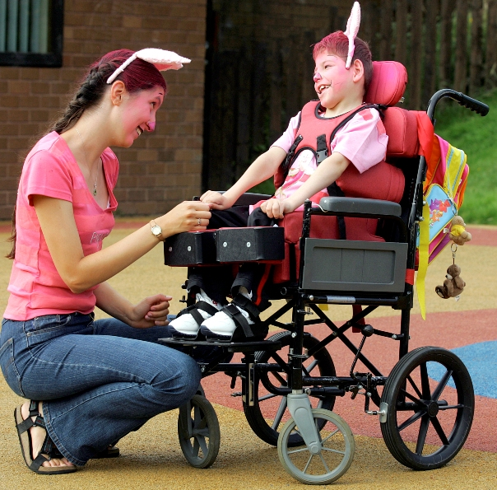
Налоговый вычет в 2018 году
Суммарный размер вычета составляет:
12 000 руб. - родителю, усыновителю.

Slide 19
Льготы родителям детей-инвалидов по Трудовому кодексу
Четыре дополнительных оплачиваемых выходных в месяц. Могут быть предоставлены одному лицу, ухаживающему за ребенком, или разделены между несколькими.
Предоставление женщине, воспитывающей ребенка-инвалида до 16 лет, по ее желанию неполной рабочей недели или неполного дня с оплатой пропорционально фактическому времени работы. При этом продолжительность ежегодного отпуска не укорачивается, стаж не уменьшается.
Один неоплачиваемый выходной женщине в сельской местности (по заявлению, независимо от общего числа детей-инвалидов в семье).
Невозможность увольнения одинокой матери (кроме случая ликвидации предприятия).
Запрет работодателю привлекать к работам в ночное время.
Дополнительный неоплачиваемый отпуск до 14 дней в удобное заявителю время.
(Трудовой кодекс Российской Федерации от 30.12.2001 N 197-ФЗ (ред. от 11.10.2018)

Slide 20
Досрочная пенсия родителям детей-инвалидов
Один из родителей (опекунов) ребенка-инвалида имеет право на досрочный выход на пенсию по старости. При условии, что родитель (опекун) воспитал ребенка до 8-летнего возраста, он может оформить трудовую пенсию в таком возрасте:
55 лет – мужчина при наличии 20-летнего страхового стажа;
50 лет – женщина при 15-летнем непрерывном стаже работы.
Период ухода за ребенком с инвалидностью или лицом-инвалидом с детства засчитывается в трудовой стаж ухаживающего.
(Федеральный закон от 28.12.2013 N 400-ФЗ (ред. от 12.11.2018) «О страховых пенсиях»)

Slide 21
Алименты на нетрудоспособных совершеннолетних детей
Алименты после 18 лет положены при наличии таких оснований:
невозможность лица с инвалидностью работать;
нуждаемостью (неспособность обеспечить себя самостоятельно).
В случае развода родителей материальная поддержка на ребенка предоставляется в виде ежемесячных алиментов.
Последние могут быть назначены в одном из двух вариантов:
по соглашению сторон в произвольной сумме;
по решению суда в фиксированном размере, не зависящем от дохода плательщика (при этом судом учитываются материальное и семейное положение обеих сторон, другие важные факторы).
При необходимости по решению суда также могут быть установлены алименты на содержание нуждающегося супруга, осуществляющего уход за ребенком-инвалидом или инвалидом с детства 1 группы.
(Семейный кодекс Российской Федерации от 29.12.1995 N 223-ФЗ (ред. от 03.08.2018)

Slide 22
Земельный участок и право на дополнительную жилую площадь
Возможность получить жилое помещение в собственность или по договору социального найма при нуждаемости в улучшении жилищных условий. При этом площадь помещения по договору соцнайма должна превышать нормативы, приходящиеся на одного человека, но не более, чем в два раза.
Первоочередное получение земельного участка для постройки жилого частного дома, ведения подсобного или дачного хозяйства, садоводства.
Право на дополнительную жилплощадь (отдельную комнату или добавочные 10 кв. м) предоставляется семьям, в которых дети страдают от психических расстройств, поражений центральной нервной системы с тяжелыми последствиями и есть необходимость использовать кресла-коляски.
(Федеральный закон № 181-ФЗ от 24.11.1995 (ред. от 29.07.2018) «О социальной защите инвалидов в РФ»)

Slide 23
Льготы при поступлении ребенка в колледж или вуз
При условии, что ребенок-инвалид или инвалид с детства прошел вступительные испытания в высшее или среднее специальное учебное заведение, его должны зачислить вне конкурса без учета данных аттестата.
Обучение в конкретном заведении не должно быть противопоказано по результатам медкомиссии.
(Федеральный закон от 29.12.2012 №273-ФЗ (ред. от 03.08.2018) «Об образовании в РФ»)

Slide 24
Другие меры социальной поддержки детей-инвалидов:
первоочередной прием дошкольников в детские сады, бесплатное их посещение;
возможность изучать школьную программу на дому (если невозможность посещать школу подтверждена медицинской справкой);
бесплатное питание в школе;
щадящий режим сдачи единого государственного экзамена;
помощь социальных служб в реабилитации ребенка (социальной, психологической).
(Федеральный закон от 29.12.2012 №273-ФЗ (ред. от 03.08.2018) «Об образовании в РФ»)

Slide 25
Льготы детям с ограниченными возможностями здоровья
Возможность получения бесплатных занятий с социальными педагогами, психологами и логопедами.
Возможность претендовать на особый подход преподавателей при выставлении оценок их знаний. Главным смыслом тут является выявление талантов у таких детей, а затем дальнейшее их развитие.
Право на получение школьных обедов. Они предоставляются таким детям бесплатно.
Недопустимо применение дисциплинарных взысканий к таким детям на протяжении всего учебного года, независимо от количества рецидивов. (Федеральный закон от 29.12.2012 №273-ФЗ (ред.от 03.08.2018) «Об образовании в РФ»)

Slide 26
Единый государственный экзамен для детей с ограниченными возможностями здоровья
Распределение участников ЕГЭ с ОВЗ, детей-инвалидов осуществляется индивидуально с учетом состояния их здоровья, особенностей психофизического развития. При проведении ЕГЭ при необходимости присутствуют ассистенты, оказывающие участникам с ОВЗ, детям-инвалидам необходимую техническую помощь с учетом их индивидуальных возможностей, помогающие им занять рабочее место, передвигаться, прочитать задание и др.
Участники ЕГЭ с ОВЗ, дети-инвалиды с учетом их индивидуальных возможностей пользуются в процессе выполнения экзаменационной работы необходимыми им техническими средствами.
Для слабослышащих участников ЕГЭ аудитории для проведения экзамена оборудуются звукоусиливающей аппаратурой как коллективного, так и индивидуального пользования.
Для глухих и слабослышащих участников ЕГЭ при необходимости привлекается ассистент-сурдопереводчик.
(Письмо Федеральной службы по надзору в сфере образования и науки
от 27.12.2018 №10-870)

Slide 27
Образование детей с ограниченными возможностями здоровья
Под специальными условиями для получения образования обучающимися с ограниченными возможностями здоровья понимаются условия обучения, воспитания и развития, включающие в себя использование специальных образовательных программ и методов обучения и воспитания, специальных учебников, дидактических материалов, специальных технических средств обучения коллективного и индивидуального пользования, проведение групповых и индивидуальных коррекционных занятий.
(Федеральный закон от 29.12.2012 №273-ФЗ (ред.от 03.08.2018) «Об образовании в РФ»)

Slide 28
Составитель Е.А. Бардина
Отдел правовой информации и образовательных ресурсов

